Slide 1

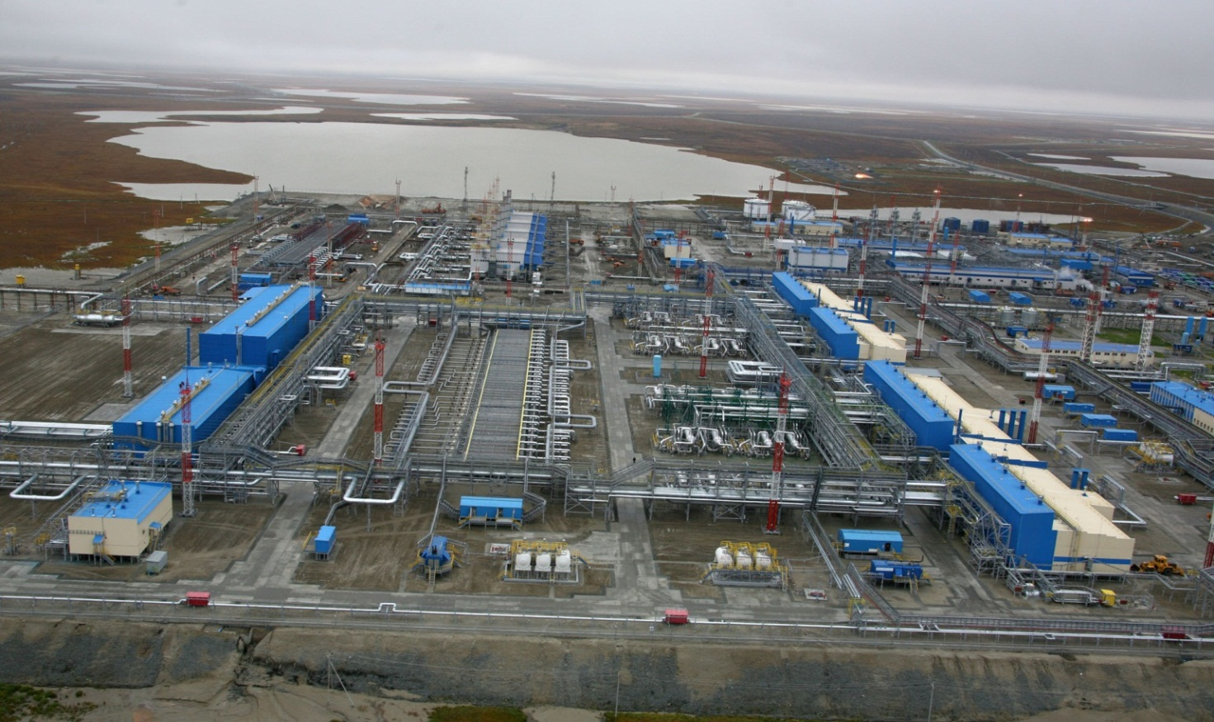
VII Петербургский Международный Газовый Форум
г. Санкт-Петербург , 03-06 октября 2017г., Экспофорум
Спасибо за внимание
Интеллектуальные месторождения как аспект развития цифровых технологий в ПАО «Газпром»
В.Е. Столяров Департамент (С.Ф. Прозоров)
1
Секция «Автоматизация, связь, космические технологии»

Slide 2


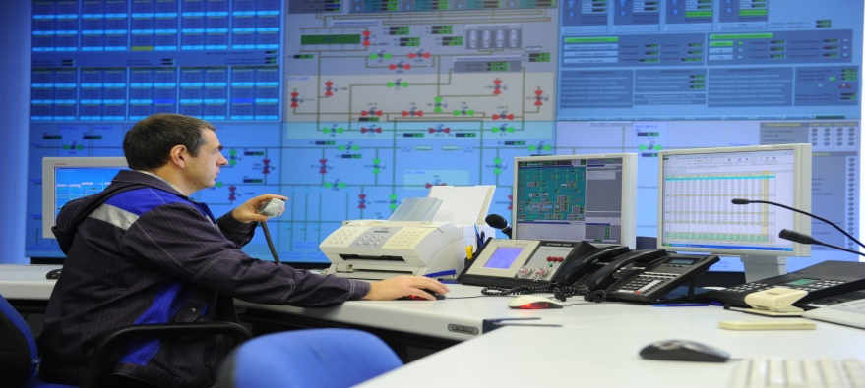
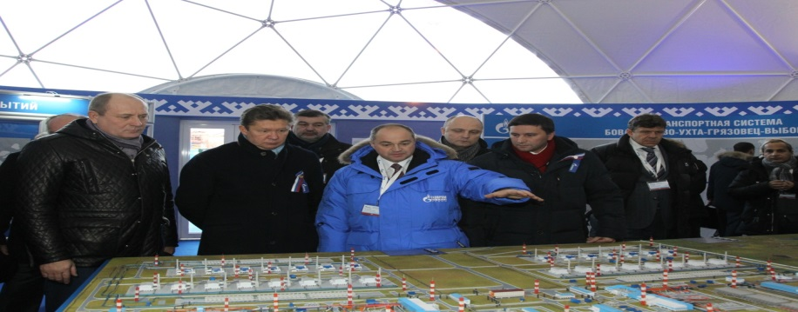
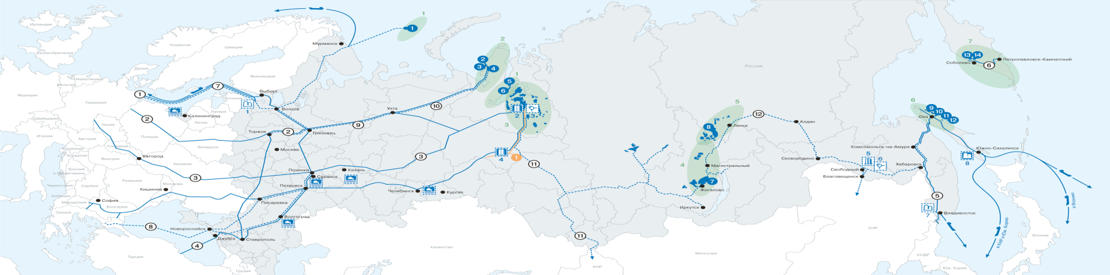
VII Петербургский Международный Газовый Форум
г. Санкт-Петербург , 03-06 октября 2017г., Экспофорум
Современные научно-технические, технико-технологические и конструкторские решения для повышения надежности и эффективности эксплуатации дожимного комплекса месторождений ПАО «Газпром»
Актуальные вопросы разработки и внедрения малолюдных (удалённых) технологий добычи и подготовки газа на месторождениях ПАО «Газпром» г. Светлогорск, 23-25 мая 2017 г.
ОПТИМИЗАЦИЯ ПРОЦЕССОВ ДОБЫЧИ ПРИ ПРИМЕНЕНИИ ТЕХНОЛОГИЙ УДАЛЕННОГО УПРАВЛЕНИЯ МЕСТОРОЖДЕНИЕМ
КОНЦЕПЦИЯ СОЗДАНИЯ ИНТЕЛЛЕКТУАЛЬНЫХ МЕСТОРОЖДЕНИЙ. ТЕОРИЯ И ПРАКТИКА
НТС ПАО «Газпром» – 2016 год
НТС ПАО «Газпром» - 2017 год
Крупнейшие месторождения
Медвежьего (1972)
Уренгойского (1977)
Вынгапуровского (1979)
Ямбургского (1986)
Центры газодобычи (перспектива)
Шельф арктических морей
Полуостров Ямал
Надым-Пур-Тазовский регион
Иркутский
Якутский
Сахалинский
Камчатский
Перспективные месторождения в освоении
Штокмановское
Харасавэйское
Крузенштернское
Северо-Каменномысское
Каменномысское-море
Пильтун-Астохское
Лунское
85% добычи
Департамент 333 Начальник отдела 333/10/4
Столяров Владимир Евгеньевич
2
Секция «Автоматизация, связь, космические технологии»

Slide 3
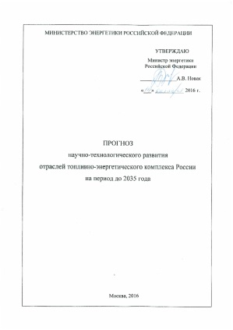
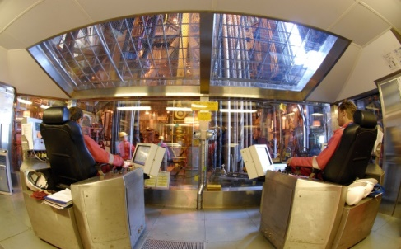
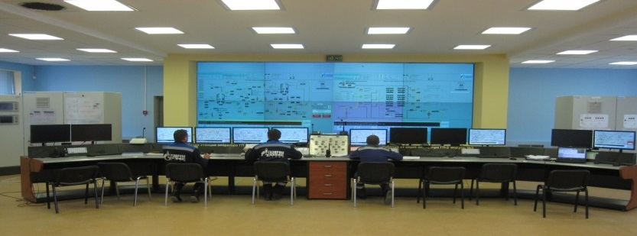
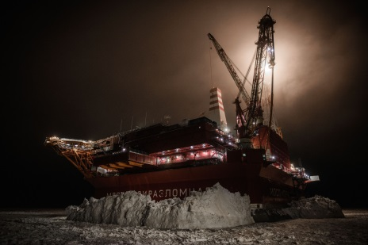
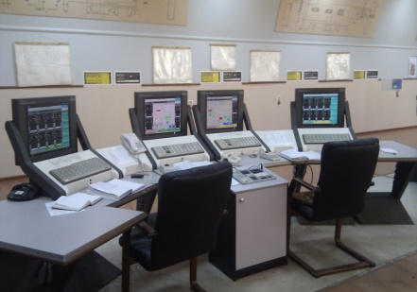
VII Петербургский Международный Газовый Форум
г. Санкт-Петербург , 03-06 октября 2017г., Экспофорум
Развитие технологий бурения
Горизонтальная скважина – начало 30-х
Многозабойная скважина – начало 50-х
Решения 3-D сейсмики - 1964 г.
Горизонтальная скв. из вертикального ствола -1983 г.
Буровая с ручным управлением (Drilltronics Rig)-1984г.
Верт. скважина с полупогружной платформы - 1988г.
Добыча газа в мире
Имеют ресурсы | 100 стран
Обустройство месторождений | 15 стран 1200 промыслов, 400 месторождений
Применение цифровых технологий | 6 стран
Развитие технологий по типу воздействия:
Ручное;
Пневматическое;
Электрическое;
Электронное;
Промышленные шины;
Корпоративные сети+web технологии;
Информационно-коммутационные технологии.
Результаты научно-технической революции
Цифровые скважины в мире -15.000
Цифровые скважины в России - 2.000
Цифровые месторождения России- 26
ПАО «Газпром» -7 (1 морское)
ПАО «Роснефть» - 10
ОАО «Лукойл» - 4
ОАО «Новотэк» - 2
Shell, Газпром нефть и др. - 3
3
Секция «Автоматизация, связь, космические технологии»

Slide 4
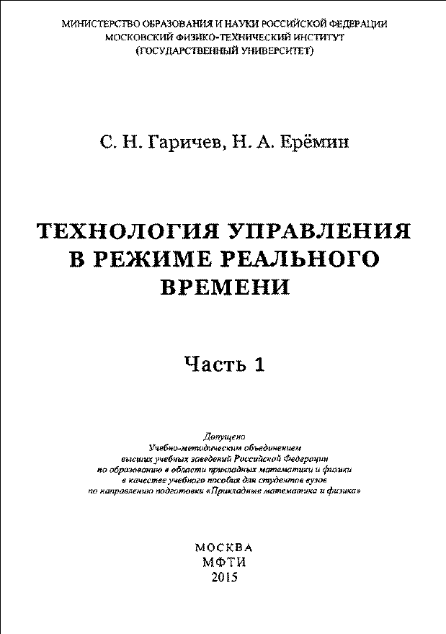
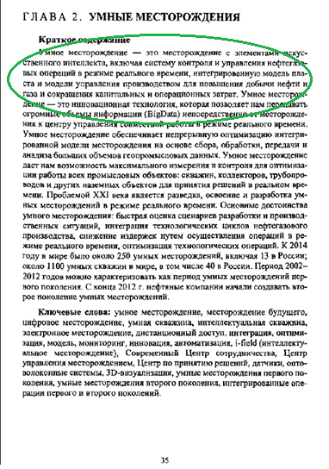
VII Петербургский Международный Газовый Форум
г. Санкт-Петербург , 03-06 октября 2017г., Экспофорум
Малолюдные технологии: Технологии, предусматривающие высокоэффективные организационные и технические решения, надёжное технологическое, электротехническое оборудование, обеспечивающие высокую степень автоматизации производства и позволяющие эксплуатировать технологические комплексы с минимальным вмешательством оперативного персонала в автоматизированный технологический процесс в установившемся, переходном или аварийном режиме эксплуатации, а также минимизировать работы по техническому обслуживанию и ремонту в течение жизненного цикла (СТО АГП);
Умное месторождение - это месторождение с элементами искусственного интеллекта, включая систему контроля нефтегазовых операций в режиме реального времени, интегрированную модель пласта и модели управления производством для повышенияе добычи нефти и газа и сокращения капитальных и операционных затрат. ( Н.А. Еремин (РИПНГ));
Интеллектуальное нефтегазовое месторождение — система автоматического управления операциями по добыче нефти и газа, предусматривающая непрерывную оптимизацию интегральной модели месторождения и модели управления добычей (Википедия);
Интеллектуальное месторождение - класс систем управления активами (производственными фондами) нефтедобывающих предприятий, построенных на базе формализованной интегральной модели актива, обрабатываемой автоматизированной системой управления, гарантирующей оптимальное управление на всех уровнях предприятия при контроле целей задаваемых владельцами актива (Википедия).
Организационная структура управления: ЦПДД ПАО «Газпром» (Общество) - ПДС «Газпром добыча регион» (базовое предприятие) - Газопромысловое управление (опорная база базового предприятия) - Газовый промысел (месторождение) - КГС (газовые скважины или удалённые технологические объекты месторождения).
4
Секция «Автоматизация, связь, космические технологии»

Slide 5
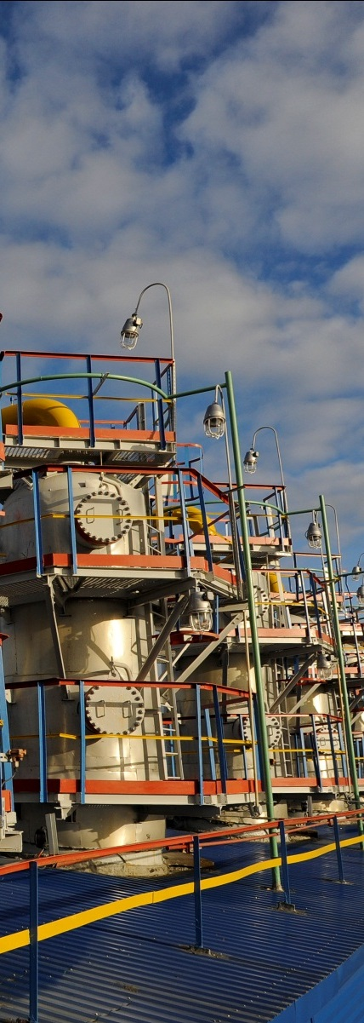
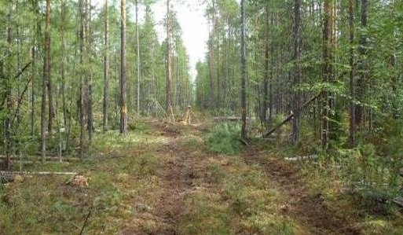
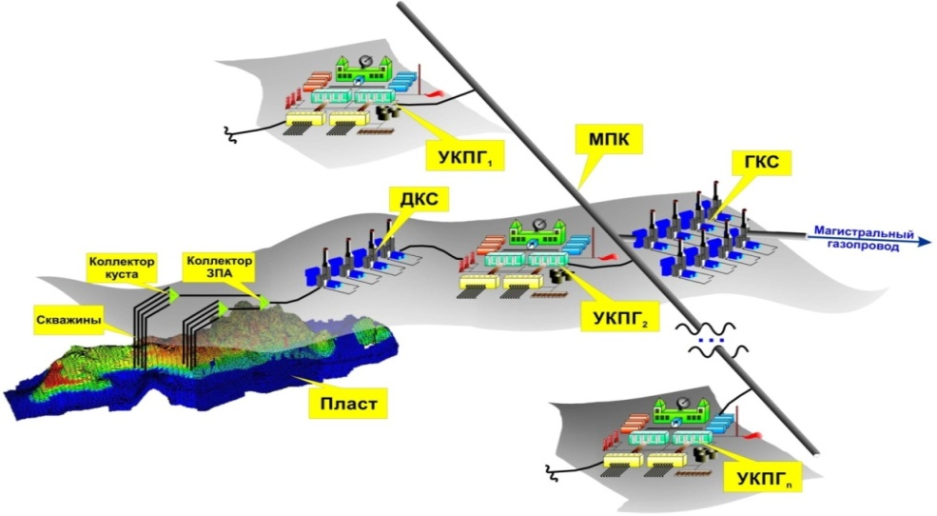
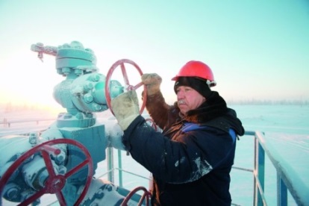
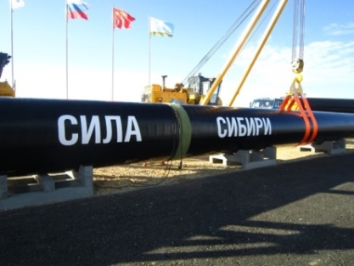
VII Петербургский Международный Газовый Форум
г. Санкт-Петербург , 03-06 октября 2017г., Экспофорум
Задача №3
Задача №2
Задача №1
5
Секция «Автоматизация, связь, космические технологии»

Slide 6
VII Петербургский Международный Газовый Форум
г. Санкт-Петербург , 03-06 октября 2017г., Экспофорум
Год | Описание этапов решения ЗАДАЧИ №3
1995 | (АООТ «Гипроспецгаз», ДАО «Газпромавтоматика»). Технические требования на создание системы автоматизированного управления технологическими процессами участка Торжок-Белосток магистрального газопровода Ямал-Европа». Разработка требований на применение ПЛК, САУ, организации каналов связи, ИЧМ.
1996 | ОАО «Газпром». «Основные положений по автоматизации, телемеханизации и созданию информационно-управляющих систем предприятий по добыче и подземному хранению газа». Конструкторскими и проектными организациями были начаты работы по разработке и проектированию систем телемеханики скважин и кустов скважин, как составной части АСУ ТП добычи и подготовки газа.
1999 | ОАО «Газавтоматика». Общесистемные технические требования ОСОДУ. Разработка требований к многоуровневым системам управления, быстродействию, интеграции, формированию протоколов взаимодействия. Формирование единых отраслевых требований на проектирование и эксплуатацию средств и систем автоматизации.
1999 | ОАО «Газавтоматика». Требования к системам управления добычей и подземным хранением газа;
1999 | Сборник. АСУ ТП промыслов газоконденсатного месторождения Крайнего Севера; Формирование требований на применение средств и систем автоматизации для объектов добычи.
2001 | ОАО «Гипрогазцентр». Концепция управления удалёнными объектами по добыче и транспорту газа, расположенными на Крайнем Севере;
2005 | ОАО «ВНИПИгаздобыча». НИР «Разработка эффективных систем управления технологическими процессами и организационной структуры Бобавенковского НКГМ, основанных на малолюдной технологии. Сформулирована Концепция создания и эксплуатации удалённых объектов, согласована организационная структура, структура управления финансово-экономической деятельностью. Научно обоснована необходимость проведения и сопровождения моделирования на основании геолого-технологических моделей разработки и эффективной эксплуатации месторождения;
2007 | ОАО «ВНИПИгаздобыча». Проектная документация «Обустройства сеноман-аптских залежей Бованенковского НГКМ». В проектные решения включены: Автоматизированная система управления разработкой месторождения, Комплексная модель и Банк данных;
2012 | ОАО «ВНИПИгаздобыча». Рабочая документация «Обустройства сеноман-аптских залежей Бованенковского НГКМ». В АСУ РМ включены: Комплексы математических моделей по технологическим и геологическим объектам, единый геолого-технологический банк данных и информационно-программный комплекс;
2013 | ОАО «ВНИПИгаздобыча». Проект «Обустройства сеноман-аптских залежей Харасавэйского ГКМ», в котором предлагалось расширить область работы АСУ РМ Бованенковского НГКМ до Харасавэйского ГКМ;
2014 | ПАО «ВНИПИгаздобыча». Программа инновационного развития. Создана комплексная модель Чаяндинского НГКМ, в которую вошли 7 моделей, интегрированных в среде Avocet AIM (Schlumberger): одна гидродинамическая модель пластов, пять моделей ГСС и одна модель установок подготовки газа и конденсата.
6
Секция «Автоматизация, связь, космические технологии»

Slide 7
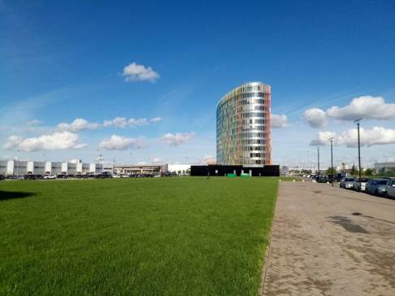
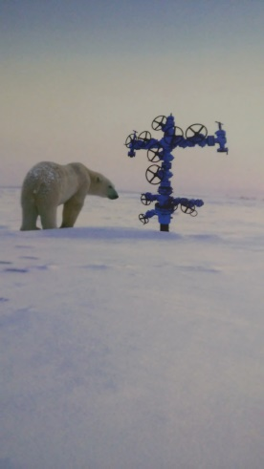
VII Петербургский Международный Газовый Форум
г. Санкт-Петербург , 03-06 октября 2017г., Экспофорум
Изучение | Р Газпром 2-3.1-915-2014 Изучение газоконденсатной характеристики скважин и месторождений. Системный контроль газоконденсатной характеристики скважин и месторождений
 | СТО Газпром 2-2.3-734-2013 Изучение газоконденсатной характеристики скважин и месторождений. Технология масштабных промысловых газоконденсатных исследований. Общие положения и технические требования
Моделирование | Р Газпром 2-3.3-711-2013 Моделирование технологических режимов эксплуатации установок промысловой подготовки газа сеноманских залежей
 | Р Газпром 2-1.15-618-2011 Рекомендации по разработке математических моделей и комплексных алгоритмов управления технологической системой «Пласт-скважины-газосборная сеть-ДКС-УКПГ-межпромысловый коллектор-ЦДКС»
Проектирование | Р Газпром 2-2.1-579-2011 Автоматизированный газовый промысел. Основные требования к технологическому оборудованию и объемам автоматизации на стадии освоения месторождения
 | Р Газпром 2-1.15-985-2015 Автоматизированные системы управления производственно-технологическими комплексами добычи газа и газового конденсата. Функционально-технические требования к локальным система
 | СТО Газпром 2-2.1-1043-2016 Автоматизированный газовый промысел. Технические требования к технологическому оборудованию и объёмам автоматизации при проектировании и обустройстве на принципах малолюдных технологий
Эксплуатация | СТО Газпром 2-2.3-934-2015. Эксплуатация газовых скважин месторождений Надым-Пур - Тазовского региона с использованием средств телемеханики
Диагностика | СТО Газпром 2-2.3-929-2015 Диагностическое обслуживание объектов добычи газа. Организация диагностического обслуживания технологического оборудования и трубопроводов объектов добычи газа
 | СТО Газпром 2-3.3-847-2014 Диагностическое обеспечение безопасной эксплуатации скважин газовых и газоконденсатных месторождений. Основные положения
Управление | СТО Газпром 8-005-2013 Инструменты диспетчерского управления. Системы поддержки принятия диспетчерских решений. Общие требования
7
Секция «Автоматизация, связь, космические технологии»

Slide 8
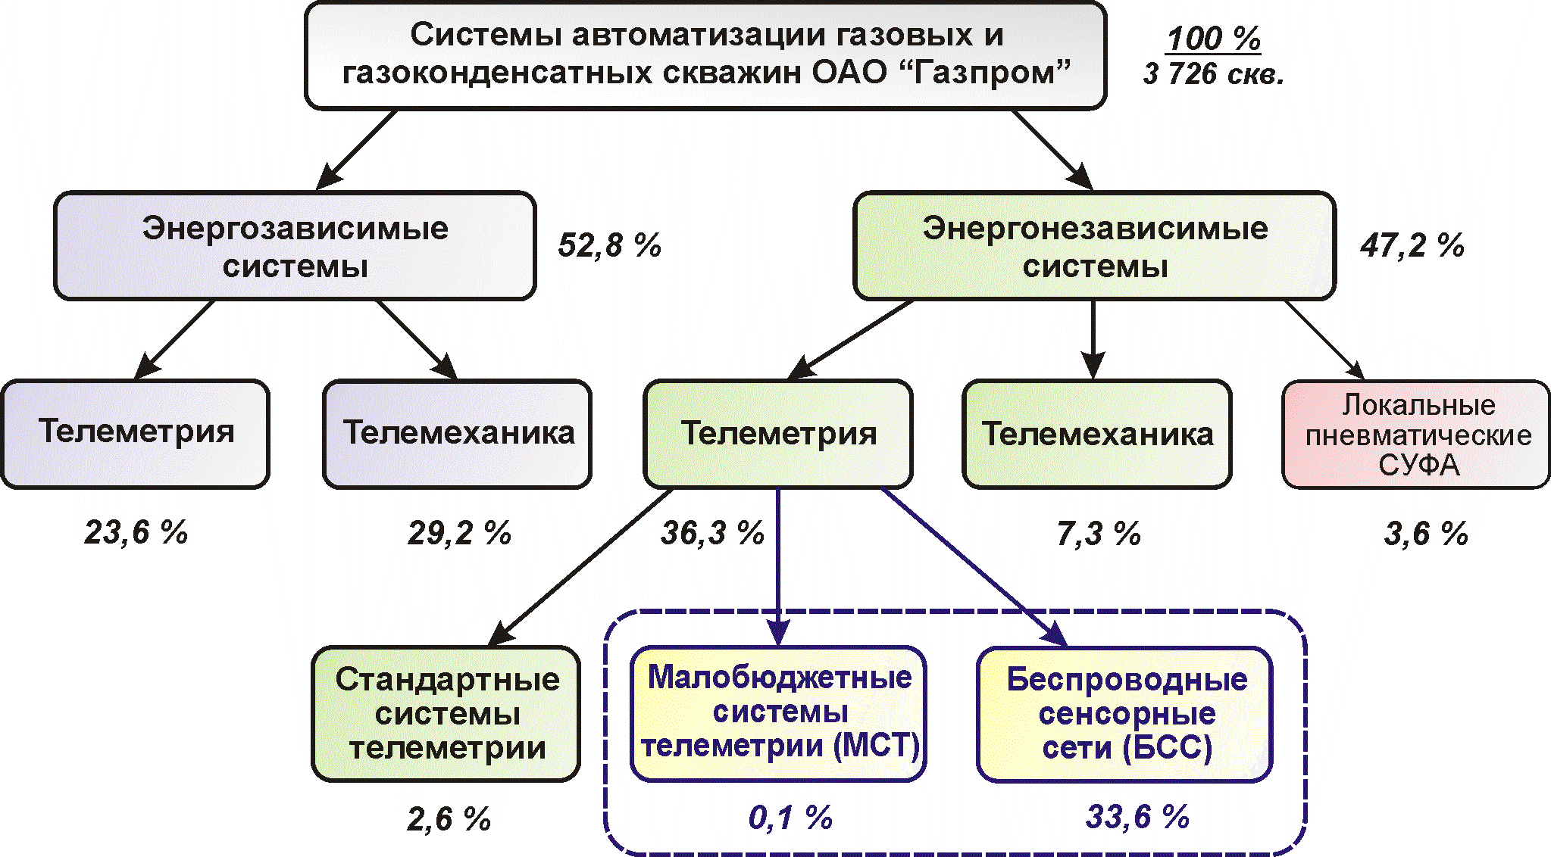
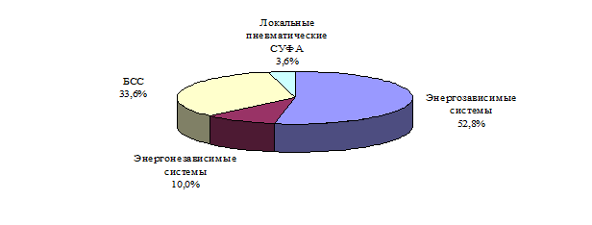
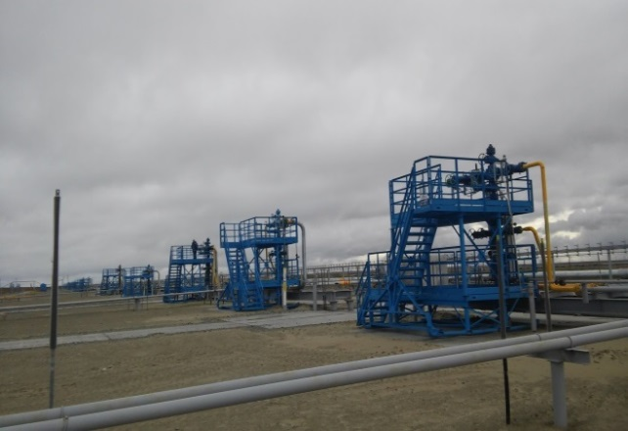
VII Петербургский Международный Газовый Форум
г. Санкт-Петербург , 03-06 октября 2017г., Экспофорум
Система | Цена млн. руб. | Периоды работы | Режим | Доходность
Ручное управление | 0 | Обычный режим | В работе | 6 тыс. руб. за тыс. м³
 |  | Обводнённый режим | 0 (простаивает) | 0
 |  | Повторный запуск | через ~ 3 дня (обход) | - 100 тыс. м³ * 3 дня* 6 тыс. руб. за тыс. м³=1,8 млн. рублей
САУ КГС | 20 | Обычный режим | В работе | 6 тыс. руб. за тыс. м³
 |  | Обводнённый режим | В работе | 6 тыс. руб. за тыс. м³
 |  | Повторный запуск | Не требуется | 6 тыс. руб. за тыс. м³
Окупаемость установки САУ на КГС составляет ~ 10 дней работы скважины
8
Секция «Автоматизация, связь, космические технологии»

Slide 9
VII Петербургский Международный Газовый Форум
г. Санкт-Петербург , 03-06 октября 2017г., Экспофорум
Название объекта, системы | Состав технологических объектов
Интегрированная система управления технологическими процессами Вынгаяхинского месторождения с комплексным регулированием режимов добычи и подготовки газа (ООО «Газпром добыча Ноябрьск») | Скважины, УКПГ, МПК газосборные сети
Морская ледостойкая стационарная платформа (МПСЛ) «Приразломная» (ООО «Газпром нефть») | Скважины, ПАЗ, УКПГ
Комплексное управление установкой предварительной подготовки газа без постоянного присутствия оперативного персонала на УППГ Муравленковского месторождения (ООО «Газпром добыча Ноябрьск») | УКПГ, КГС, МПК, газосборные сети,
Интегрированное цифровое управление промыслами Астраханского месторождения (ООО «Газпром добыча Астрахань») | Скважина, ГС
Управление технологическими процессами газоконденсатного промысла ГП-1, 2 Бованенковского НГКМ с целевой уставкой «расход газа» для процесса НТС и применением ТДА(ООО «Газпром добыча Надым» | ДКС, УКПГ, УППГ, КГС, МПК
Управление стабилизацией расхода газа УКПГ на межпромысловый коллектор с помощью регуляторов на ЗПА и технологических нитках на УКПГ-1С,2С,3С сеноманской залежи Заполярного НГКМ (ООО «Газпром добыча Ямбург») | УППГ, скважины, УКПГ, МПК
Управление производительностью и качеством продукции УКПГ и промысла, Песцового месторождении Уренгойского НГКМ ( ООО «Газпром добыча Уренгой») | УКПГ, скважины, МПК
Разработка моделей технологического управления промыслом, оптимизация состава оборудования АСУ ТП промысла Харвутинского месторождении Ямбургского НГКМ( ООО «Газпром добыча Ямбург») | УППГ, скважины, УКПГ, МПК
Энергонезависимые системы телеметрии и телемеханики, электрохимической защиты месторождений Уренгойского НГКМ ООО «Газпром добыча Уренгой», Ямбургского НГКМ ООО «Газпром добыча Ямбург», Губкинского НГКМ ООО «Газпром добыча Ноябрьск» | Скважины, КГС, МПК
Управление группой ГПА ДКС (роботизированные элементы) Бованенковского НГКМ ООО «Газпром добыча Надым» | ДКС, МПК, ЗРА
Комплексное управление группой малогабаритных блочных компрессорных установок (МБКУ) Западно-Таркосалинского ГП ООО «Газпром добыча Ноябрьск» | МБКУ
Газодинамические исследования пластов с применением акустического метода передачи данных Комсомольского ГП ООО «Газпром добыча Ноябрьск» | Скважина, КГС
Разработка и создание технологий освоения шельфовых месторождений, создание основ применения элементов подводного добычного комплекса на Южно-Киринском НГКМ (ООО «Газпром добыча шельф») | Скважины, ПДК, УКПГ
9
Секция «Автоматизация, связь, космические технологии»

Slide 10

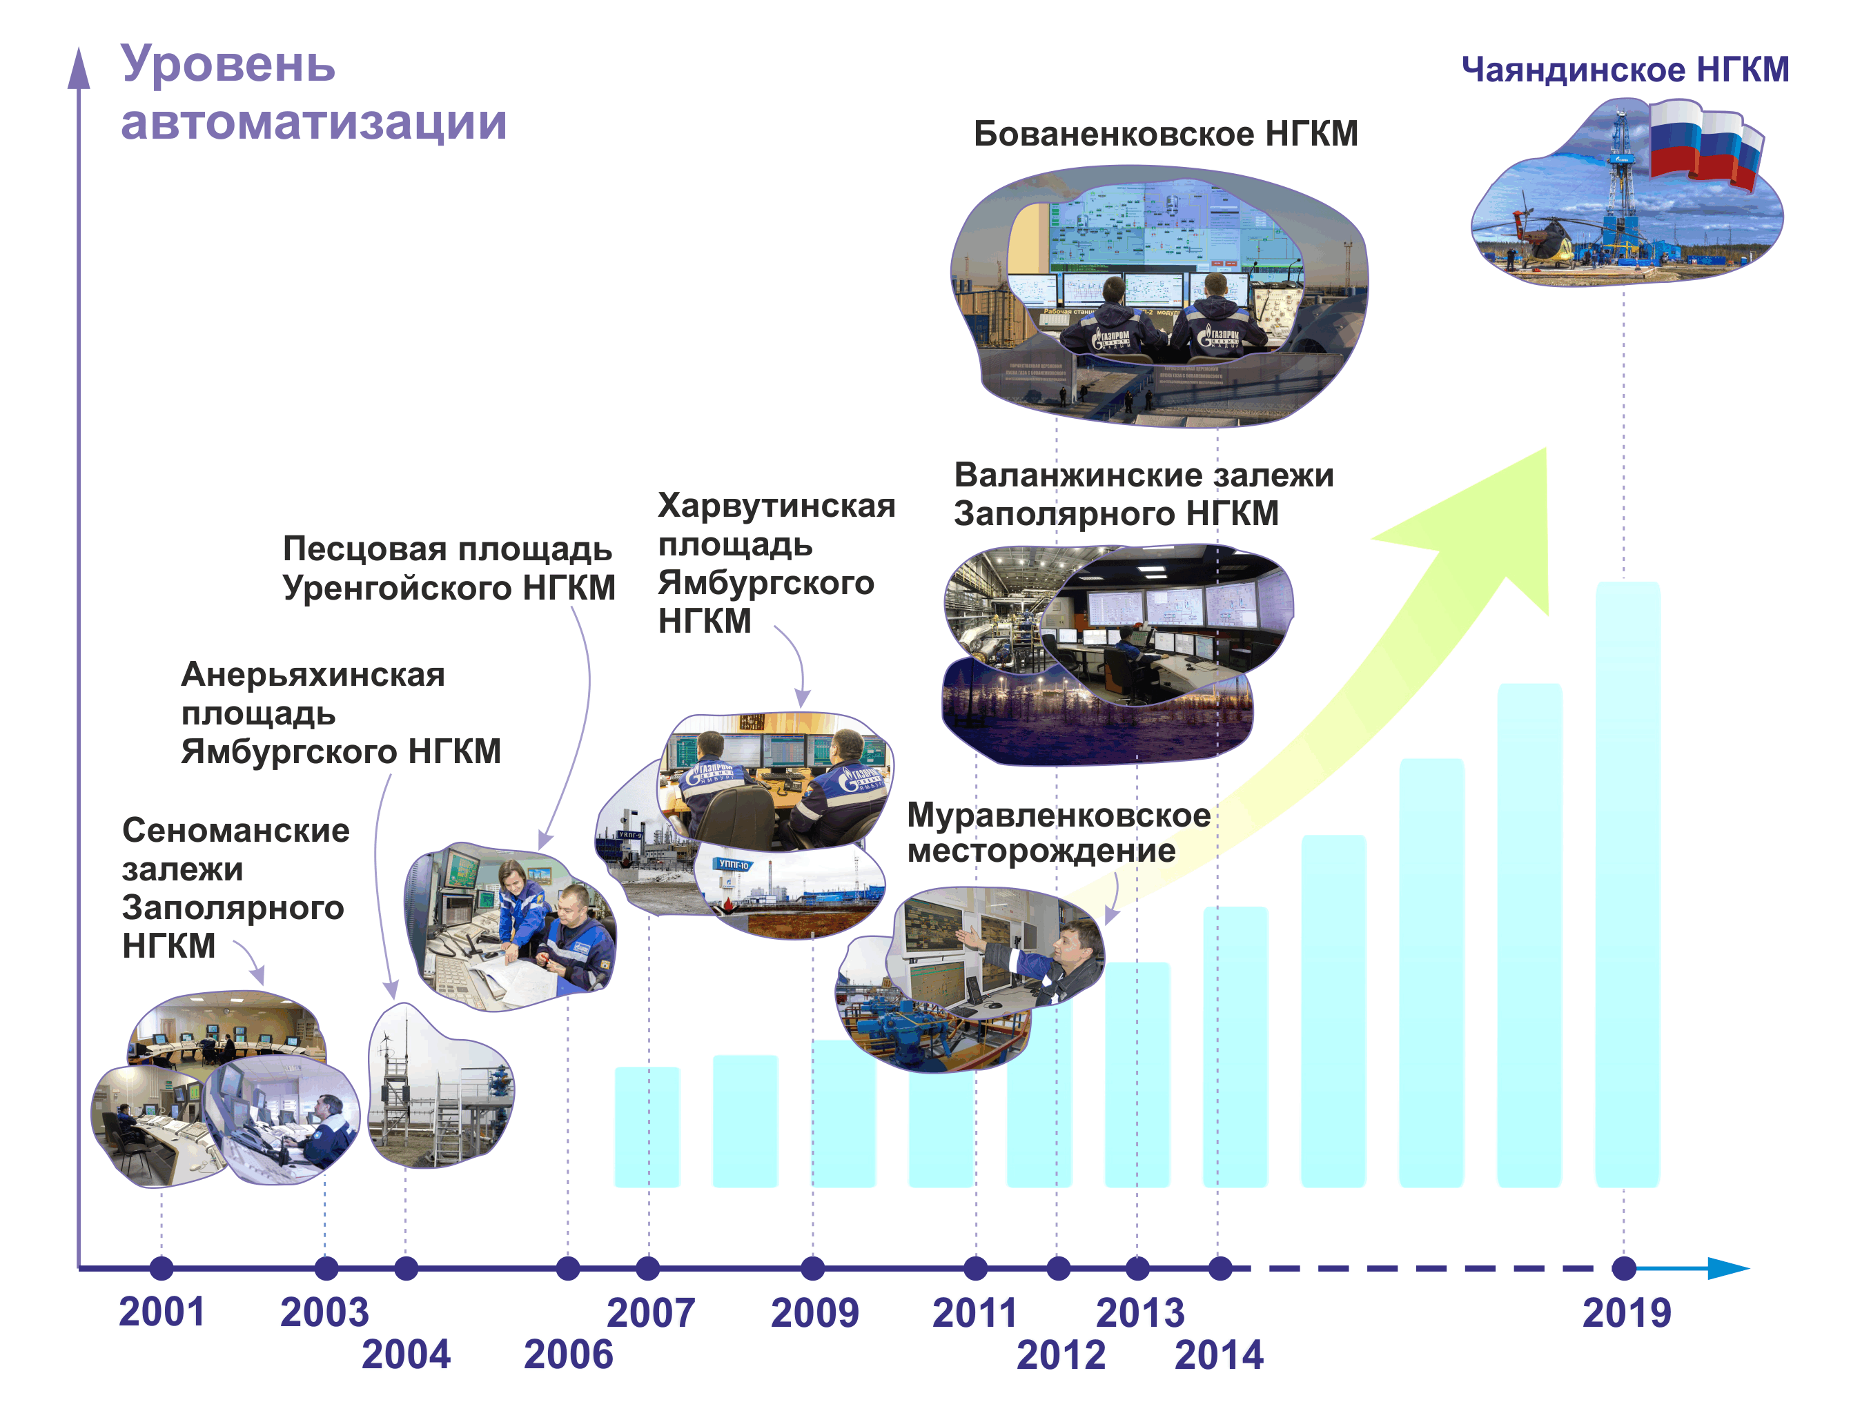
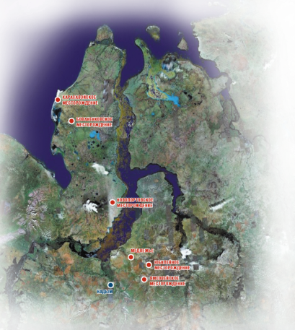
РАЗВИТИЕ СИСТЕМ АВТОМАТИЗАЦИИ
VII Петербургский Международный Газовый Форум
г. Санкт-Петербург , 03-06 октября 2017г., Экспофорум
10
Секция «Автоматизация, связь, космические технологии»

Slide 11
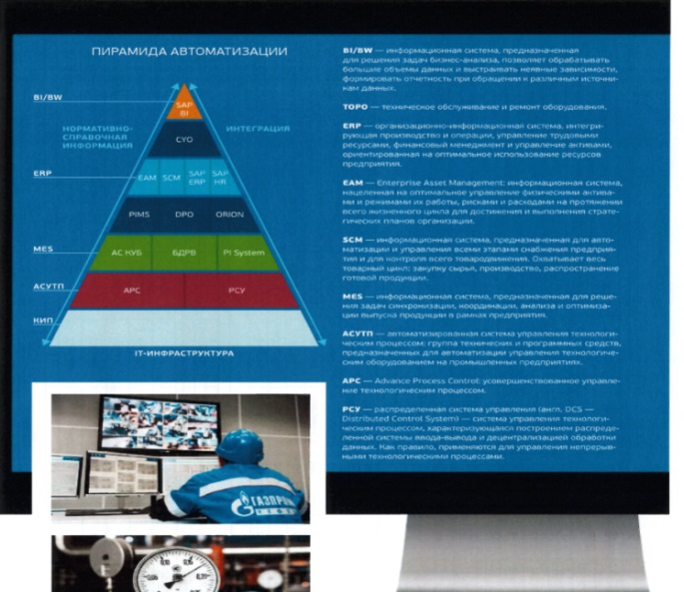
VII Петербургский Международный Газовый Форум
г. Санкт-Петербург , 03-06 октября 2017г., Экспофорум
Пирамида автоматизации
Статистика информационной революции в отрасли
Цифровые скважины:
в мире – 15000
в России – 2000
Цифровые ГКМ в России – 26
ПАО «Газпром» - 7 (1 морская)
ПАО «Роснефть» - 10
ОАО «Лукойл» - 4
ОАО «Новатэк» - 2
Shell, Газпром нефть и др. – 3
11
Секция «Автоматизация, связь, космические технологии»

Slide 12
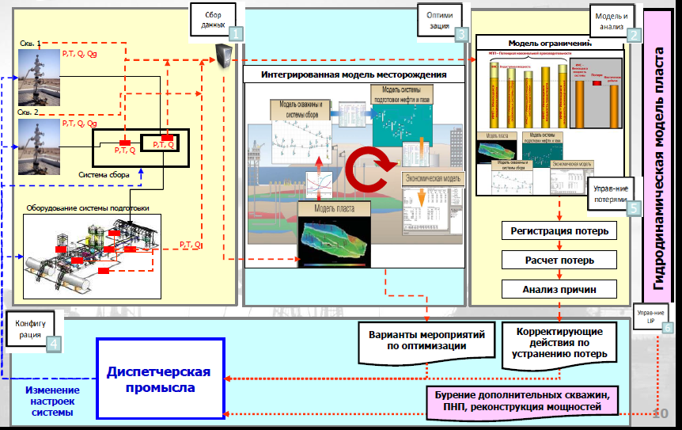
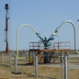
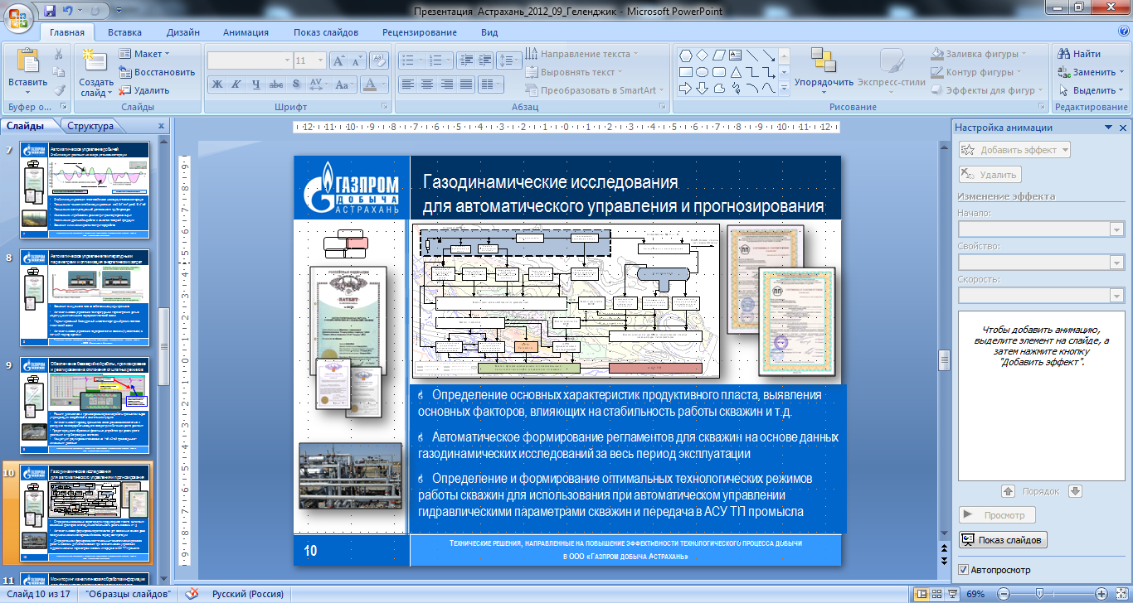
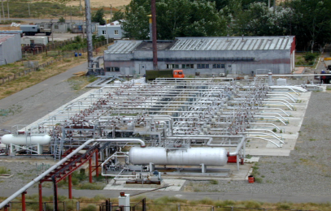
VII Петербургский Международный Газовый Форум г. Санкт-Петербург , 03-06 октября 2017г., Экспофорум
Создание интеллектуального месторождения на базе Астраханского ГКМ
Сбор данных
Модели-рование
Ана-
литика
Газодинамическая модель
Модель «интеллектуального» месторождения
Интел.КИП
Модель скважины и системы сбора
Модель подготовки газа
Интел.КИП
Экономическая модель
Контроль
Модель пласта
Диагностика
Видеонаблюдение
Развитие Астраханского газового комплекса
Анализ и учет отказов
Управление
и визуализация
Система поддержки и принятия решений
Инновационные разработки автоматического управления технологическим процессом
Диспетчерское управление
АРМ администратора
Единая база данных для отображения на АРМ специалистов
Интеграция с другими системами (ИУС П, АСУ АГК)
12
Секция «Автоматизация, связь, космические технологии»

Slide 13
Внедрение интегрирующей информационной системы
VII Петербургский Международный Газовый Форум
г. Санкт-Петербург , 03-06 октября 2017г., Экспофорум
Желаемый процесс (создание интегрирующей информационной системы)
13
Секция «Автоматизация, связь, космические технологии»
Notes:
Кроме системы сбора данных реального времени, информация заносится с помощью форм ввода непосредственно на промыслах в базы данных АРМ Геолога и АРМ Диспетчера. Часть геолого-геофизической и промысловой информации периодически загружается в систему КОМТЕКО для построения карт разработки и мониторинга разработки. Кроме этого информация хранится в виде Excel таблиц, документов Word.
Текущая ситуация сбора, хранения и использования данных может быть представлена в виде следующего слайда.
В текущей схеме организации потоков данных обращают на себя внимание следующие особенности:
Не у всех специалистов есть доступ ко всем информационным системам;
Не все специалисты должным образом осведомлены о наличии той или иной информации в разных БД;
Информация в различных системах хранится несвязно, зачастую дублируется, и специалистам для проведения любого агрегированного анализа необходимо обращаться к нескольким БД, сравнивать информацию, проводить контроль качества информации, увязку и агрегировать вручную.
Для решения ежедневных задач специалисты Общества используют большое количество геолого-геофизической и промыслово-технологической информации. Экстенсивное развитие систем сбора и хранения информации для основных типов данных, используемых в производственных процессах, в целом завершен. Созданы и внедрены системы сбора и хранения информации на всех этапах разработки месторождений углеводородов.
В то же время объективно можно отметить следующие ограничения, влияющие на качество и скорость работы специалистов с этими данными:
На текущий момент геолого-геофизические и промыслово-технологические данные общества загружаются и хранятся в большом количестве разрозненных баз данных (Файловый архив ИТЦ, БД отдела разработки и геологического отдела, АРМ Геолога, АРМ Диспетчера, КОМТЕКО и т.д.);
Информация хранится несвязно – отсутствует интеграция между данными, которая должна обеспечивать полноту, целостность и непротиворечивость информации, хранящейся в различных информационных системах. Также информация зачастую дублируется;
Пользователям для исполнения своих обязанностей необходимо сравнивать информацию, полученную из нескольких источников, проводить контроль качества информации, увязку различных типов информации в различных источниках и агрегировать вручную.
Из этого следует необходимость создания и внедрения интегрирующей информационной системы (ИИС), которая объединит существующие системы хранения данных в едином интерфейсе пользователя, обеспечит связность, целостность и непротиворечивость хранящейся в них информации
(Переключить слайд) Внедрения интегрирующей информационной системы (ИИС), которая объединит существующие системы хранения данных в едином интерфейсе пользователя, обеспечит связность, целостность и непротиворечивость хранящейся в них информации.
Схематично данная интегрирующая информационная система может быть представлена в виде следующей диаграммы.
Реализация такой схемы сбора, хранения и организации доступа к данным позволит пользователям, заинтересованным в получении геолого-геофизической и промыслово-технологической информации, обращаться к данным посредством единого инструмента, получая доступ ко всем данным интересующего типа в едином контексте. Такой инструмент должен обеспечивать доступ к информации, хранящейся в различных информационных системах, прозрачно для пользователя.
В рамках внедрения ИИС должна быть выполнена интеграция системы с существующими базами данных и настроена автоматическая загрузка информации из существующих баз данных в интегрирующую информационную систему. В зависимости от типов информации и производственных процессов, автоматическая загрузка информации должна производиться в реальном режиме времени, ежеминутно, ежечасно, ежесуточно или ежемесячно.
Внедрение интегрирующей информационной системы не потребует кардинального изменения текущих производственных процессов. Все существующие механизмы загрузки информации сохраняются. В случае, если специалисты предпочитают использовать существующие системы, эта возможность сохраняется параллельно с возможностью использования интегрирующей информационной системы.
Пример: Пользователь в интегрирующей информационной системе (ИИС) на карте выбирает скважину и переходит в окно, которое содержит всю относящуюся к данной скважине информацию, скрывая от пользователя тот факт, что в действительности данные хранятся в различных информационных системах, например:
Заголовочная информация по скважине из БД КОМТЕКО;
Блок геофизической информации:
Инклинометрия (табличная и графическая) из БД КОМТЕКО;
Кривые ГИС из БД Геофизической информации ИТЦ;
Заключения ГИС из отчетов XLS.
Заканчивание скважины: колонны, цементаж и оборудование из Файлового архива;
Промысловые данные:
Данные реального времени из PI System Server;
Текущие показатели добычи из АРМ Диспетчера;
Накопленные показатели из АРМ Геолога;
Графики добычи построены интегрирующей системой на основе информации из отчета МЭР;
Табличная информация из отчета МЭР;
Гидродинамические исследования из АРМ Геолога;
События/мероприятия на скважине и замеры из АРМ Геолога.
Технологические режимы работы скважин из отчетов XLS;
Результаты исследований керна;
Ссылка на раздел файлового архива документов, которые привязаны к данной скважине;
Ссылка на карту взаимного расположения скважин, находящихся близко к данной скважине.
Создание интегрирующей информационной системы управления геолого-геофизическими и промысловыми данными предлагается реализовать на основе продуктов Finder-PCMS-AVM компании Schlumberger.

Slide 14
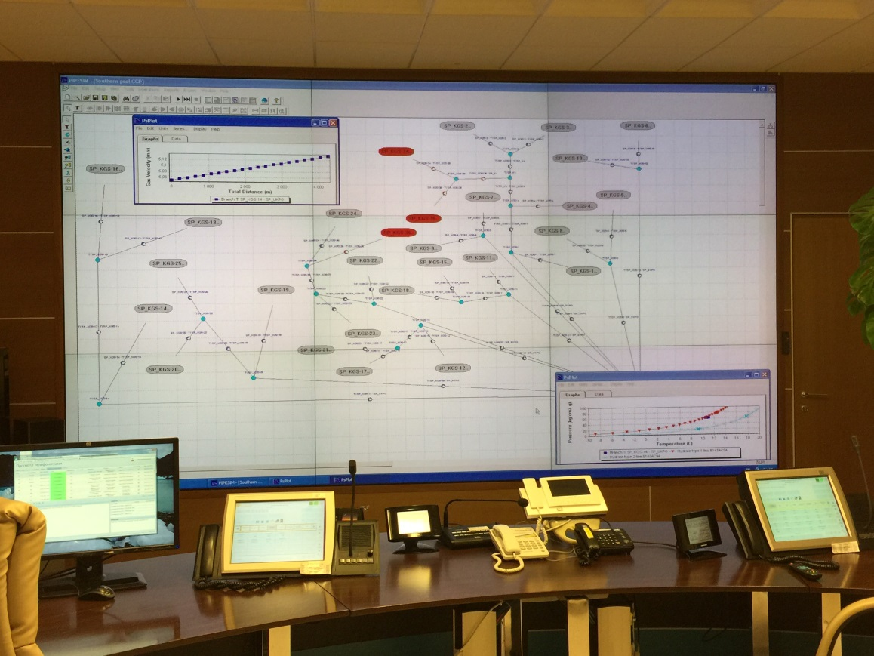
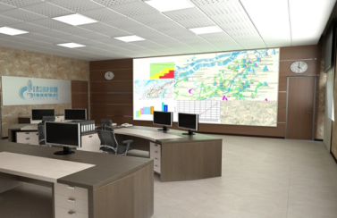
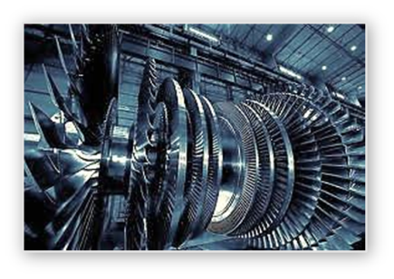
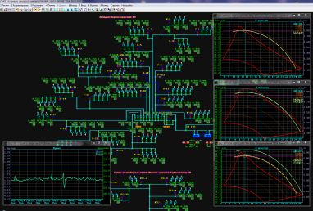
VII Петербургский Международный Газовый Форум г. Санкт-Петербург , 03-06 октября 2017г., Экспофорум
Расчёт показателей работы скважин и определение отклонений в их работе с целью предотвращения негативного развития ситуаций.
Определение мест возможного гидратообразования и количество подаваемого ингибитора.
Определение критических скоростей, потерь давлений газа на участках трубопроводов.
Оценка эффективности работы сепарационного оборудования.
Определение оптимальных параметров работы ДКС, АВО газа, УКПГ.
Расчёт показателей эффективности технологического процесса на каждой цепочке технологического процесса.
…..список можно продолжать…
14
Секция «Автоматизация, связь, космические технологии»

Slide 15
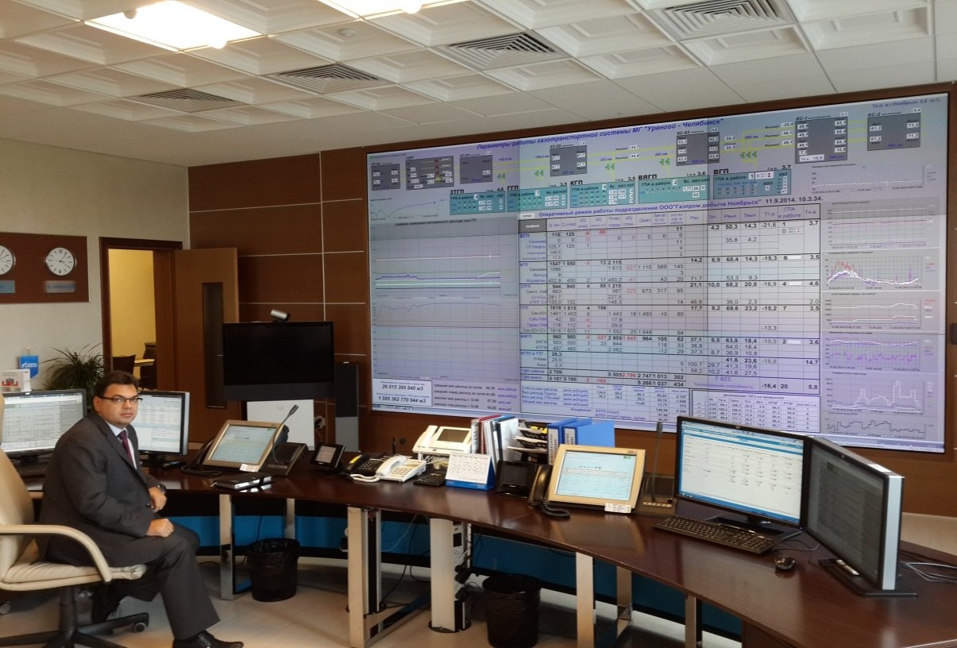
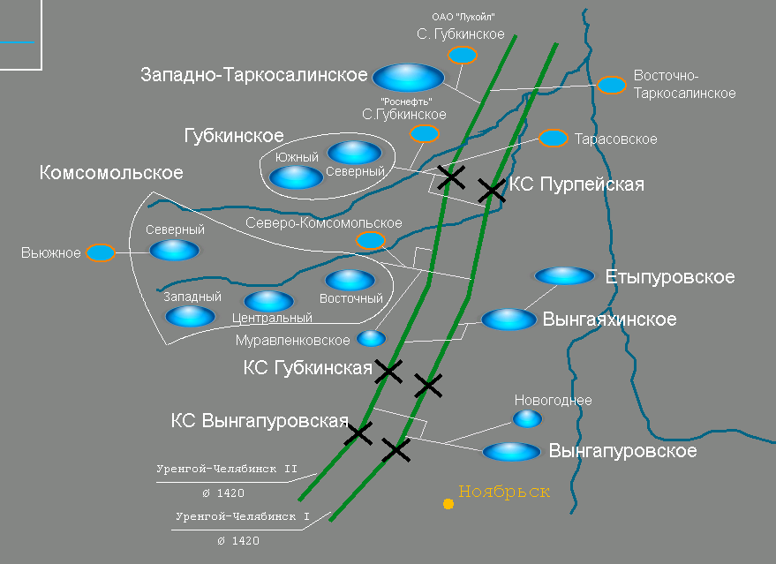
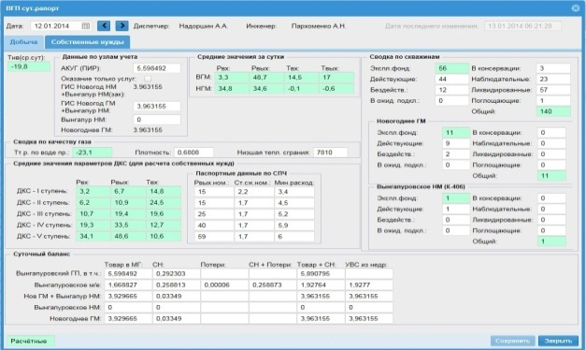
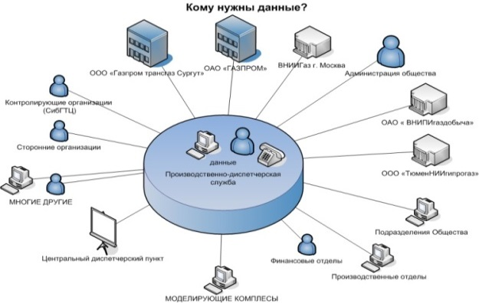
VII Петербургский Международный Газовый Форум г. Санкт-Петербург , 03-06 октября 2017г., Экспофорум
Центр диспетчерского управления и моделирования ООО «Газпром добыча Ноябрьск»
10 000
240
1300
Параметров
реального времени
Автоматизированных
технологических
отчётов
Параметров
диспетчерских
сводок
15
Секция «Автоматизация, связь, космические технологии»

Slide 16
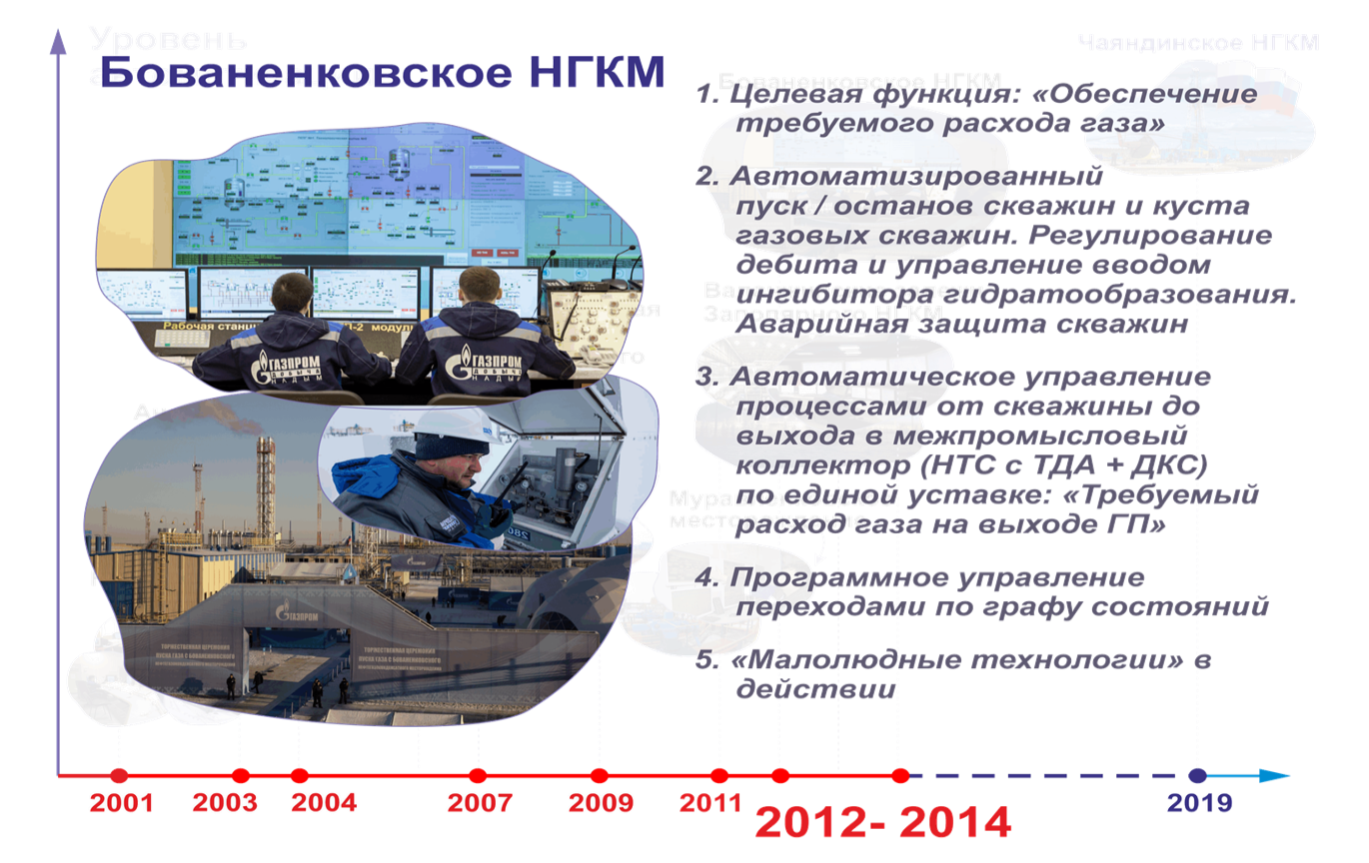
VII Петербургский Международный Газовый Форум г. Санкт-Петербург , 03-06 октября 2017г., Экспофорум
16
Секция «Автоматизация, связь, космические технологии»

Slide 17
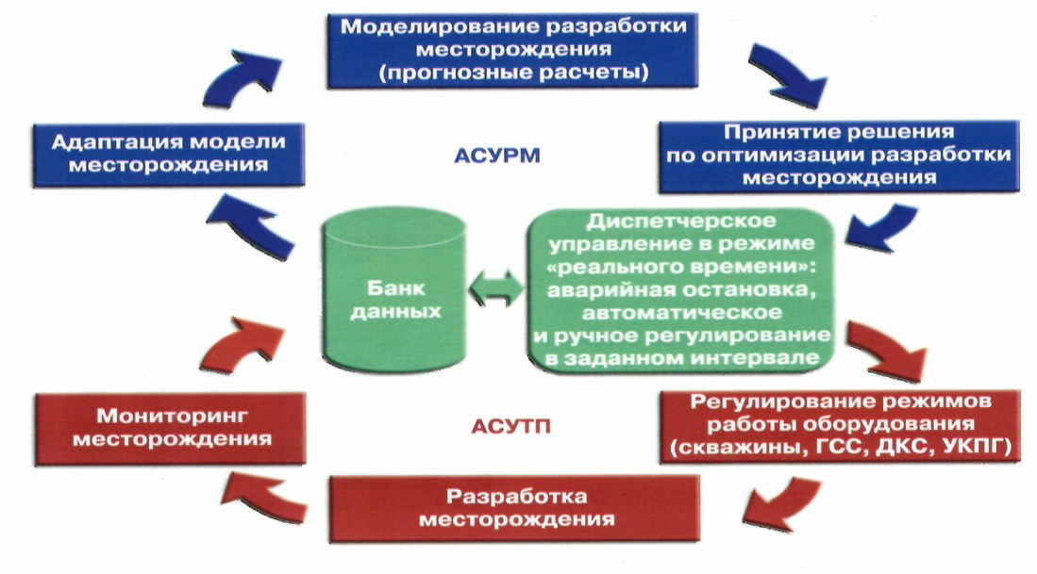
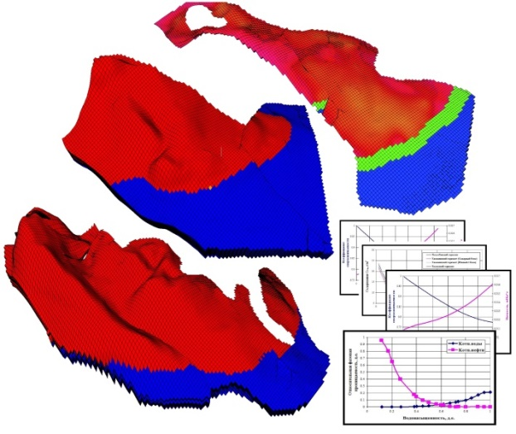
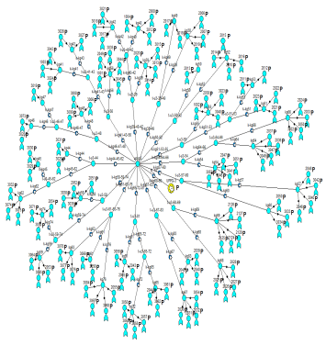
VII Петербургский Международный Газовый Форум г. Санкт-Петербург , 03-06 октября 2017г., Экспофорум
Цикл управления интеллектуальным месторождением
Основа - единая геолого-цифровая модель месторождения (ИТГМ), описывающая процессы всей системы разработки месторождения.
ИГТМ включает в себя:
- геологические модели месторождения;
- фильтрационные модели месторождения;
- модели системы сбора, транспорта газа и конденсата;
- модели установок подготовки газа и газового конденсата.
Обеспечивается комплекс регулирования:
КГС-ГСС-УППГ-МПК-УКПГ-ЦДКС
17
Секция «Автоматизация, связь, космические технологии»

Slide 18
VII Петербургский Международный Газовый Форум
г. Санкт-Петербург , 03-06 октября 2017г., Экспофорум
Принятие
решения
Эффективное управление предприятием
Анализ
информации
Система обработки информации
(блок сравнения и анализ поступающих данных, СППДР)
Моделирующие комплексы (АСТРА, PipeSim, Eclipse, Petrel и др.)
Тренажерный
комплекс
(«Веста»)
Системы представления информации
Обмен данными
с заказчиками информации
Защита
и контроль информации
Потребители
информации
Поиск
информации
Единое информационное пространство данных
(взаимосвязанные базы данных)
Хранилище
информации
Система сбора технологических данных
(АРМ-Диспетчера,
PI System)
«Банк» геолого-геофизических
и промысловых данных
(АРМ-Геолога, Комтеко и др.)
Система сбора данных
ПХД
(ИСУП Аксапта, ИС «Бит», и др.)
Другие Базы данных
(ССД «Инфотех»
и др.)
Источник
информации
Системы АСУ ТП
(оперативное управление
тех. процессами)
Первичные замеры,
ГДИС, проекты разработок месторождений
ПХД
(Материалы, финансы, кадры и др.)
18
Секция «Автоматизация, связь, космические технологии»

Slide 19
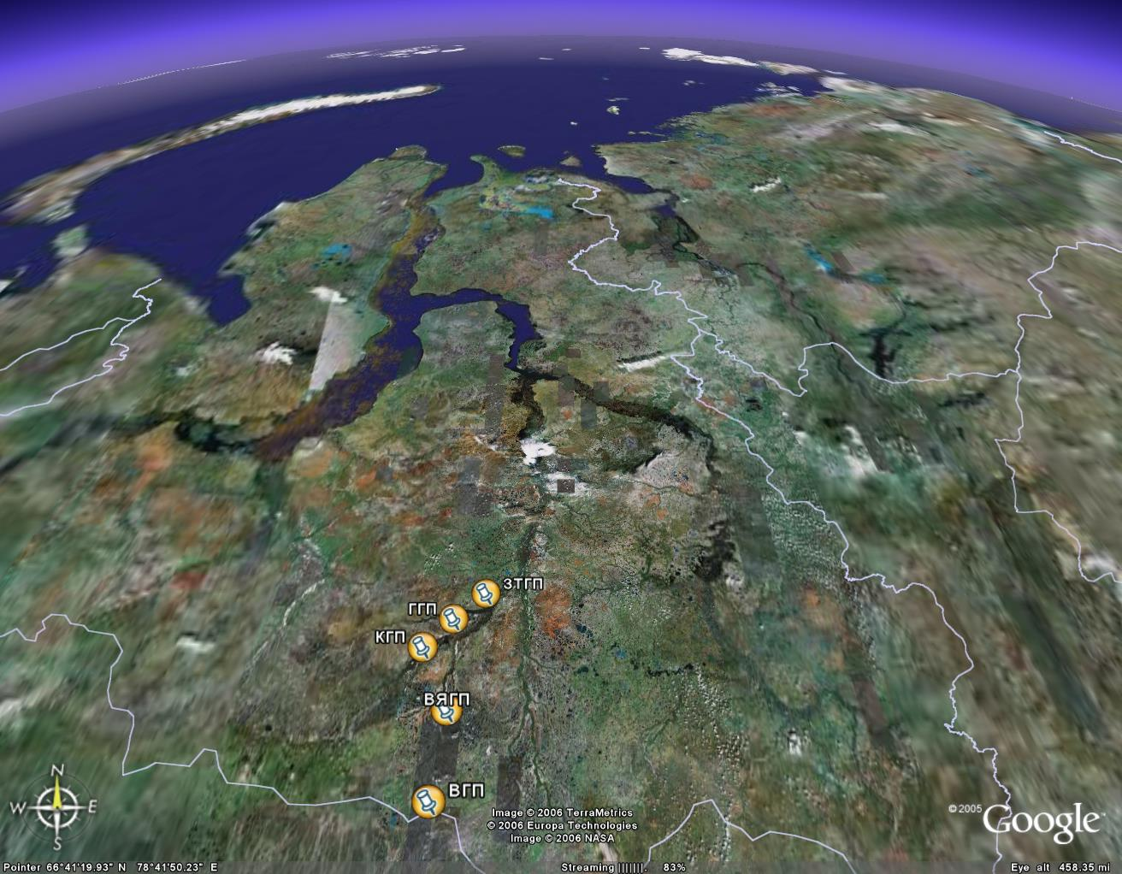
VII Петербургский Международный Газовый Форум г. Санкт-Петербург , 03-06 октября 2017г., Экспофорум
Спасибо за внимание!
19
Секция «Автоматизация, связь, космические технологии»

